Slide 1
Att göra rent digitalkamerans sensor
Det är inte så svårt som man kan tro!
Innehåller flera steg
Finns massvis med produkter

Slide 2
Att göra rent digitalkamerans sensor
https://www.fotosidan.se/cldoc/tv/sa-har-enkelt-rengor-du-sensorn.htm

Slide 3
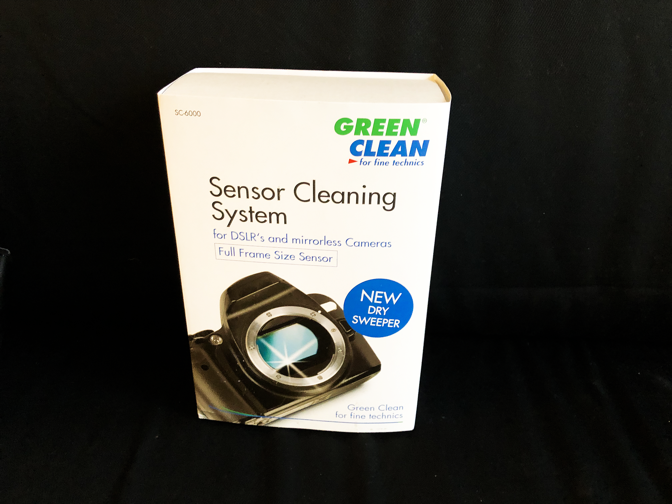
Att göra rent digitalkamerans sensor
Exempel på produkt som jag använt

Slide 4
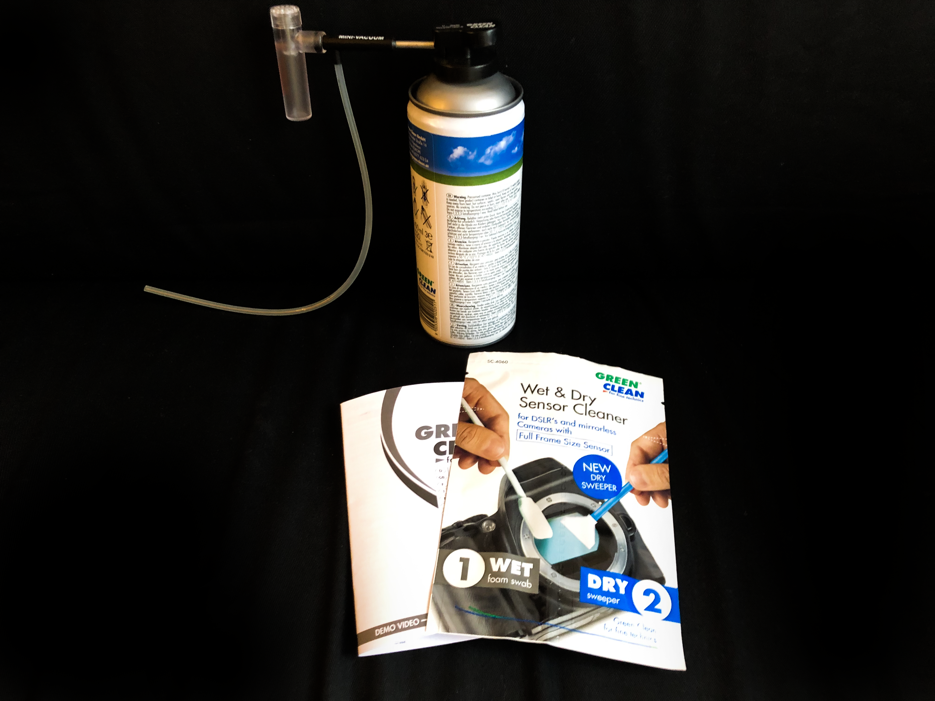
Att göra rent sensorn

Slide 5
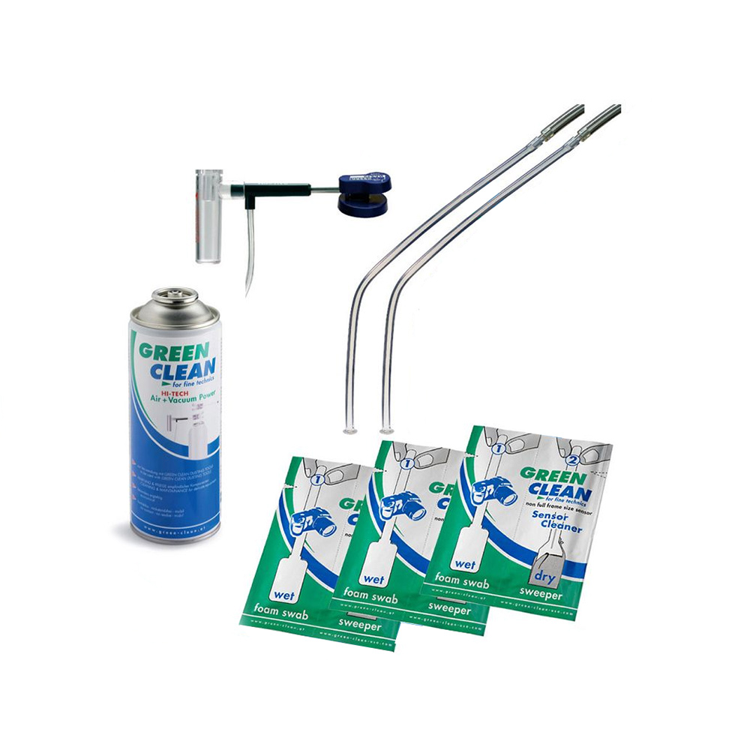
Att göra rent sensorn
Ett kit kostar 699 kronor
Finns till både fullformatssensor och APS-C
https://www.cyberphoto.se/foto-video/kameratillbehor/ovriga-tillbehor/rengoring/green-clean-sensorrengoringskit-for-fullformatssensorkameror

